Slide 1





ЭФФЕКТИВНЫЕ КОММУНИКАЦИИ:
ПОЧЕМУ МЫ НЕ ПОНИМАЕМ
ДРУГ ДРУГА

Slide 2
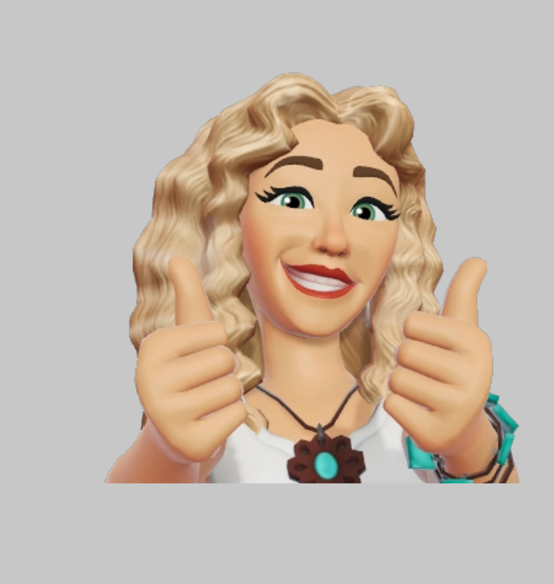

Передача, получение или обмен идеями, данными, информацией, сигналами или сообщениями через соответствующие средства массовой информации, позволяющие отдельным лицам или группам убеждать, искать информацию, предоставлять информацию или выражать эмоции.
Эффективная коммуникация - это
Двусторонний процесс. Это не просто предоставление информации или сигнализация кому-то; это также предполагает понимание информации или сигнала получателем.
Непрерывный и динамичный процесс, в котором участвует более одного человека. Это циклический процесс, обозначающий непрерывный поток информации. По сути, это включает в себя отправителя, сообщение и получателя.
Нечто большее, чем просто обмен информацией. Речь идет о понимании эмоций и намерений, стоящих за словами. Помимо способности четко передать сообщение, нужно уметь слушать так, чтобы уяснить полный смысл того, что говорится, и заставить другого человека почувствовать, что его слушают и понимают.

Slide 3
Стиль общения
Агрессивный. Проявляется в напористой и враждебной форме и всегда основан на неправильных предпосылках, согласно которым «вы не важны; ваши потребности не имеют значения».
Пассивный стиль общения позволяет коммуникатору ставить права других выше своих и тем самым снижать собственную самооценку.
Манипулятивный , стиль. У людей этого стиля общения всегда есть скрытое послание, и часто другие люди не подозревают об их скрытых намерениях.
Напористый стиль. Этот стиль учит отстаивать свои права, уважая права других. Целью ассертивного поведения является удовлетворение потребностей и желаний любых двух сторон в данной ситуации.

Slide 4



Цель эффективной коммуникации
Наладить и оберегать взаимосвязь, поддержку и взаимовыгодные длительные рабочие отношения
Если соблюдать определенные
правила, применять некоторые
техники и приемы, можно прокачать
свое умение находить подход к людям
и доносить свои мысли ясно и быстро
Как этого достичь?

Slide 5



Правила эффективной коммуникации
Сначала слушайте. Активное слушание включает в себя сосредоточенное усилие, которое требуется, чтобы понять ответы вашего партнера – и в то же время отказаться от их оценки. Кроме того, вы показываете, что то, что важно для него, важно и для вас. В результате ваше мнение имеет больший вес, ведь основано на реальности – реальности собеседника.
Делайте паузы
Уважайте собеседника. Вы получаете уважение, когда демонстрируете его по отношению к другим. Признавать людей и показывать уважение можно совершенно простыми и несложными способами: кивнуть головой, улыбнуться, просто поприветствовать.
Будьте честны
Будьте конкретны. Люди пока еще не научились читать мысли. Поэтому не просто рассказывайте другим, как их цените или что вас беспокоит. Подскажите им, как можно исправить ситуацию.
Знайте,
когда нужно
уступить
Сосредоточьтесь на позитивном. Находите общую точку зрения, даже если вы не согласны. Старайтесь радовать собеседника своим настроением, даже если ситуация к этому не располагает.
Будьте
последовательны
Проявите эмпатию. Когда другие рассказывают вам свою историю, постарайтесь понять их мыслительный процесс и увидеть мир с их точки зрения

Slide 6
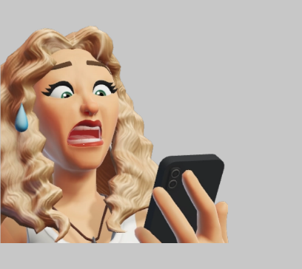
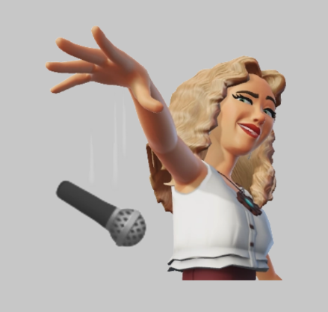
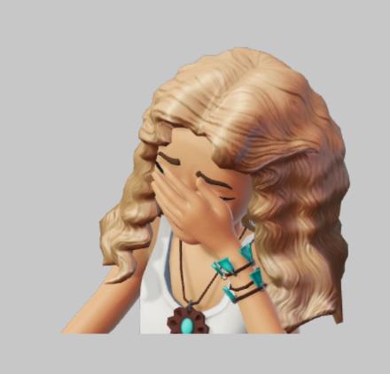
Барьеры в коммуникации
Стресс и неконтролируемые эмоции: когда вы подвергаетесь стрессу или эмоционально перегружены, то, скорее всего, неправильно «читаете» других людей, отправляете путаные или отбрасывающие невербальные сигналы и начинаете вести себя не по обстановке.
Отсутствие фокуса: вы не можете эффективно общаться, если работаете в многозадачном режиме. Если вы проверяете свой телефон, планируете что собираетесь сказать дальше или мечтаете, то почти наверняка пропустите невербальные сигналы в диалоге, а то и большую часть сказанного.
Неподходящий язык тела: невербальная коммуникация должна укреплять то, что говорится, а не противоречить сказанному. Если вы говорите одно, а ваш язык тела говорит другое, слушатель, скорее всего, почувствует лицемерие.
Неподобающая физическая среда: шумные кафе или бары чрезвычайно препятствуют пониманию. Если вы хотите провести диалог с пользой, выбирайте более спокойные места.
Антипатия к чужим мыслям: мы, люди, часто предубеждены. Это стоит понимать, чтобы анализировать то, как и почему слова собеседника определенным образом влияют на наши мысли и эмоции.

Slide 7




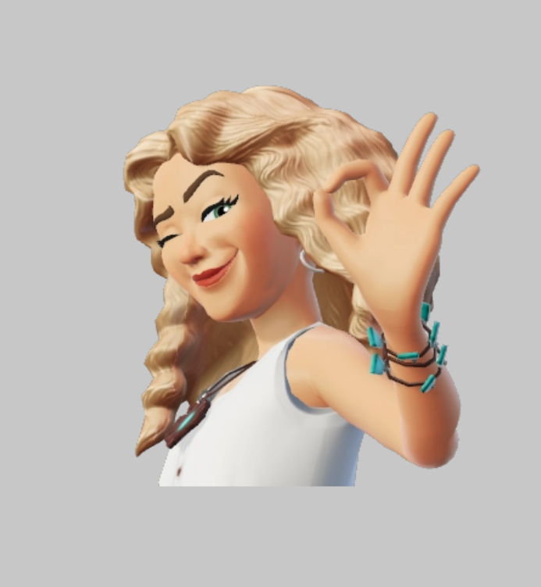
Технологии эффективной коммуникации
Технологии убеждения:
Технологии внушения:
Здесь используются логика и аргументация. Предполагается, что собеседник, да и вы сами,
обладает высоким уровнем логического
и критического мышления.
Основаны на апелляции к бессознательному, к эмоциям человека вербальными средствами.

Slide 8
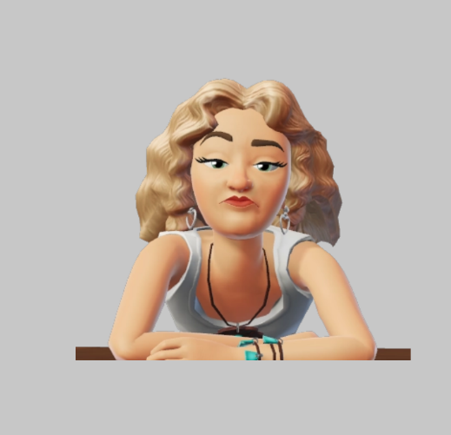

Поощряйте и мотивируйте собеседника
Общение - процесс двусторонний, и обе стороны заряжают друг друга позитивом и негативом
Старайтесь общаться со всеми людьми одинаково: не стоит вести себя покровительственно с тем,
кто ниже по должности, моложе
или что-то еще.
Этот человек, в первую очередь,
ваш партнер по общению
ВСЕРОССИЙСКИЙ КОНКУРС
СРЕДИ НАСТАВНИКОВ
ПАТРИОТИЧЕСКОГО ВОСПИТАНИЯ

Slide 9
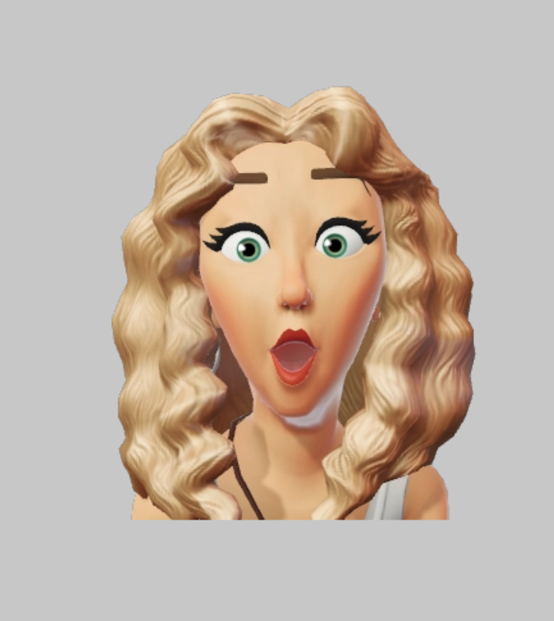
Фокус на партнёре
Старайтесь слушать собеседника
и воспринимать сказанное с его точки зрения, а не с точки зрения своей предвзятости и убеждений
Сосредоточьтесь на положительном. Находите общую точку зрения, даже если вы не согласны
Избегайте отрицательных сигналов и помните: вы не обязаны соглашаться, а также быть неискренним
Помните, что люди эмоционально привязаны к своим убеждениям

Slide 10
Упражняйтесь
Подбирайте темы
Придумывайте истории, пересказывайте
Используйте жесты и мимику
Смотрите фильмы без звука, пытаясь понять
о чем диалог

Slide 11
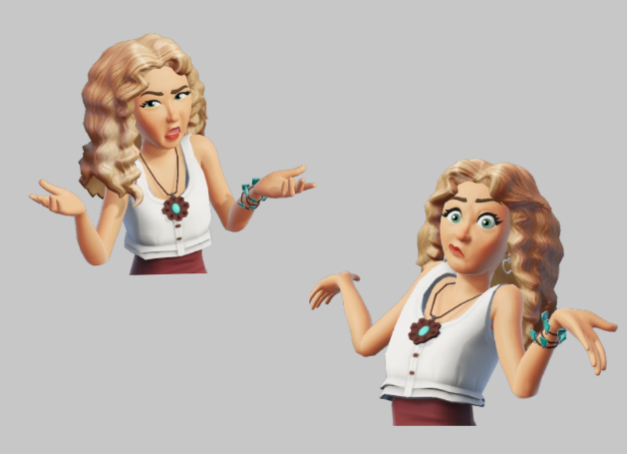
Убеждающее воздействие на оппонента достигается
за счет аргументации, являющейся одной из самых сложных фаз в коммуникации.
Нужны знания, концентрация внимания, выдержка, корректность и решительность. Рассмотрим самые эффективные методы аргументирования.

Slide 12
Приемы аргументирования:
Приемстимулирования воображения
Прием «зацепки»
Прием прямого подхода
Прием снятия напряженности
Предполагает постановку в начале беседы множества вопросов по содержанию тех проблем, которые должны рассматриваться
Установление эмоционального контакта с собеседником.
В этом может помочь уместная шутка или пример из личного опыта
Предполагает непосредственный переход к делу без какого-либо вступления или преамбулы.
Позволяет кратко изложить ситуацию и, увязав ее с содержанием беседы, использовать как исходную точку для проведения обсуждения проблемы.
ВСЕРОССИЙСКИЙ КОНКУРС СРЕДИ НАСТАВНИКОВ ПАТРИОТИЧЕСКОГО ВОСПИТАНИЯ

Slide 13

Общество движется за счет человеческого взаимодействия и обмена идеями, мыслями и чувствами. Отношения строятся через общение.

Slide 14
Помните, «люди забывают, что вы им говорили, но никогда не забывают о том, что вы заставили их чувствовать»
за

Slide 15
Список рекомендуемой литературы
Адлер, Мортимер Искусство говорить и слушать / Мортимер Адлер. - М.: Манн, Иванов и Фербер, 2023.
Бубличенко, М. М. Общайся, воздействуй, управляй. Эффективные методики / М.М. Бубличенко. - М.: Феникс, 2022
Добрович, Анатолий Общение. Наука и искусство / Анатолий Добрович. - М.: Знание, 2023.
Нина Зверева, Светлана Иконникова "Я спрашиваю – мне отвечают. Инструменты искусного диалога"/ Н.Зверева-М.: Альпина Паблишер,2023.
Лаундес, Лейл Как говорить с кем угодно и о чем угодно. Психология успешного общения. Технологии эффективных коммуникаций / Лейл Лаундес. - М.: Добрая книга, 2023.
Ли ЛеФевр, Искусство объяснять. Как сделать так, чтобы вас понимали с полуслова/Ле Февр Ли- М.: Манн, Иванов и Фербер, 2023.
Лукинова Ольга "Цифровой этикет. Как не бесить друг друга в интернете" /О. Лукинова. -М.: Эксмо, 2020
Орлов Александр "Джедайские техники конструктивного общения" /А. Орлов.-М.: Манн, Иванов и Фербер, 2020.
Поленова, Т. П. Школа эффективного общения. Коммуникативные техники, которые всегда работают / Т.П. Поленова. - М.: Феникс, 2023.
Шапарь, В. Б. Вооруженный нейтралитет, или Психология безопасного общения / В.Б. Шапарь. - М.: Феникс, 2022.

